Slide 1
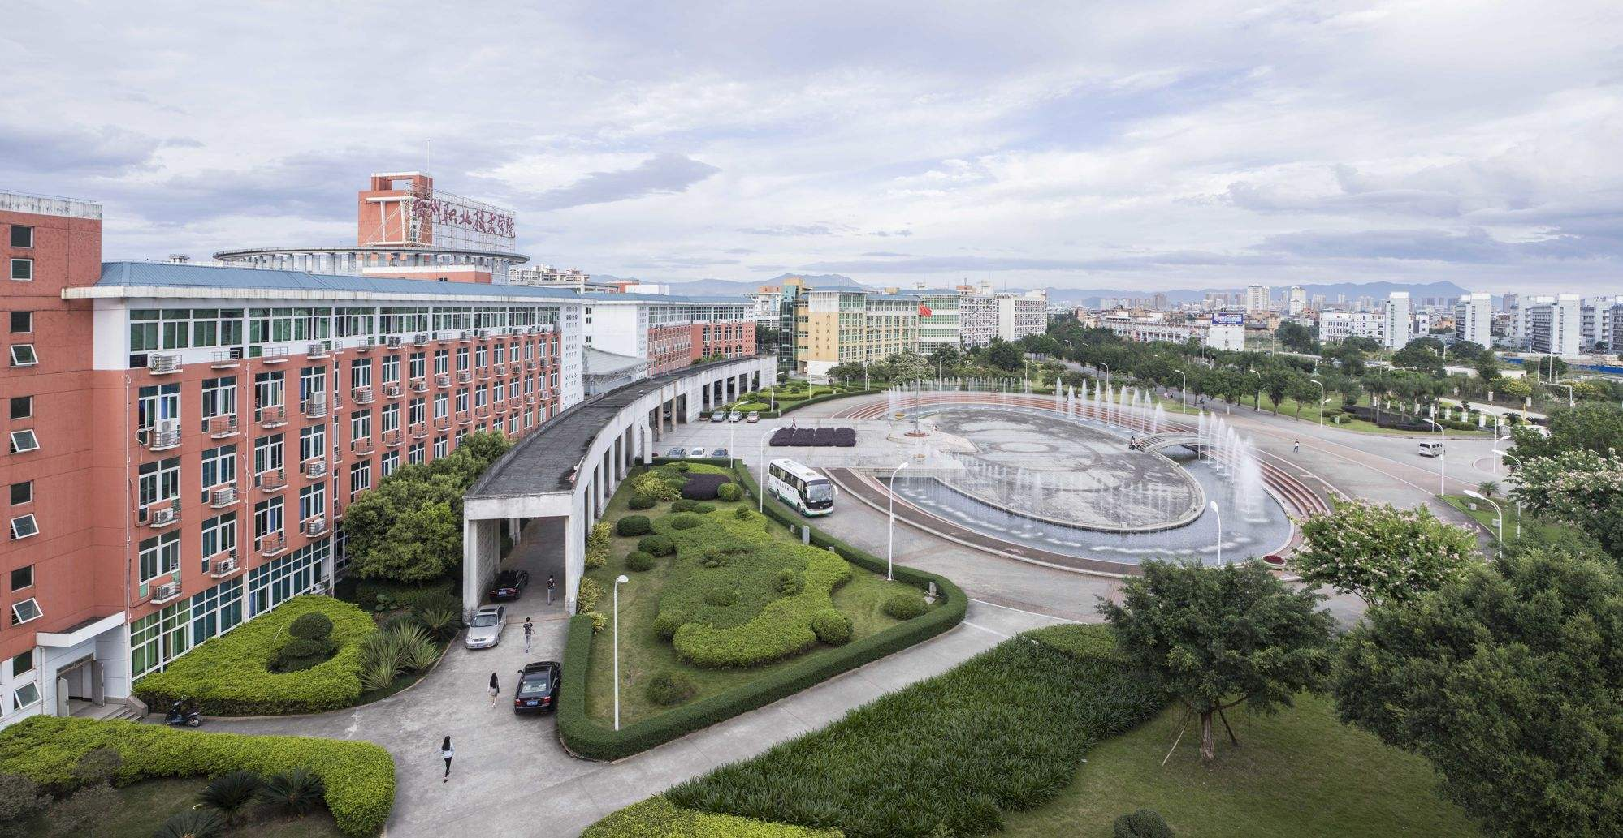
中国人民抗日战争纪念馆
S14-2 13 林语昂
Notes:
在左边的英文第一行可以替换LOGO图标
字体具体说明：
中文字体：思源黑体、思源宋体
谨慎事项：思源黑体、思源宋体的字体可免费商用，放心使用。
缺少字体：没有这些字体需要自行下载字体安装，否则自动转为默认宋体的字体，按照这些字体安装的效果为准。
蓝美视觉的店铺更多作品，正在更新：https://www.docer.com/works?userid=682883332
祝您使用愉快！！！

Slide 2
CATALOG PAGE
目录页
01
宛平城
02
主要内容
03
参观体验
04
总结与展望

Slide 3
1
YOU CAN ADD YOUR OWN TITLE
宛平城

Slide 4
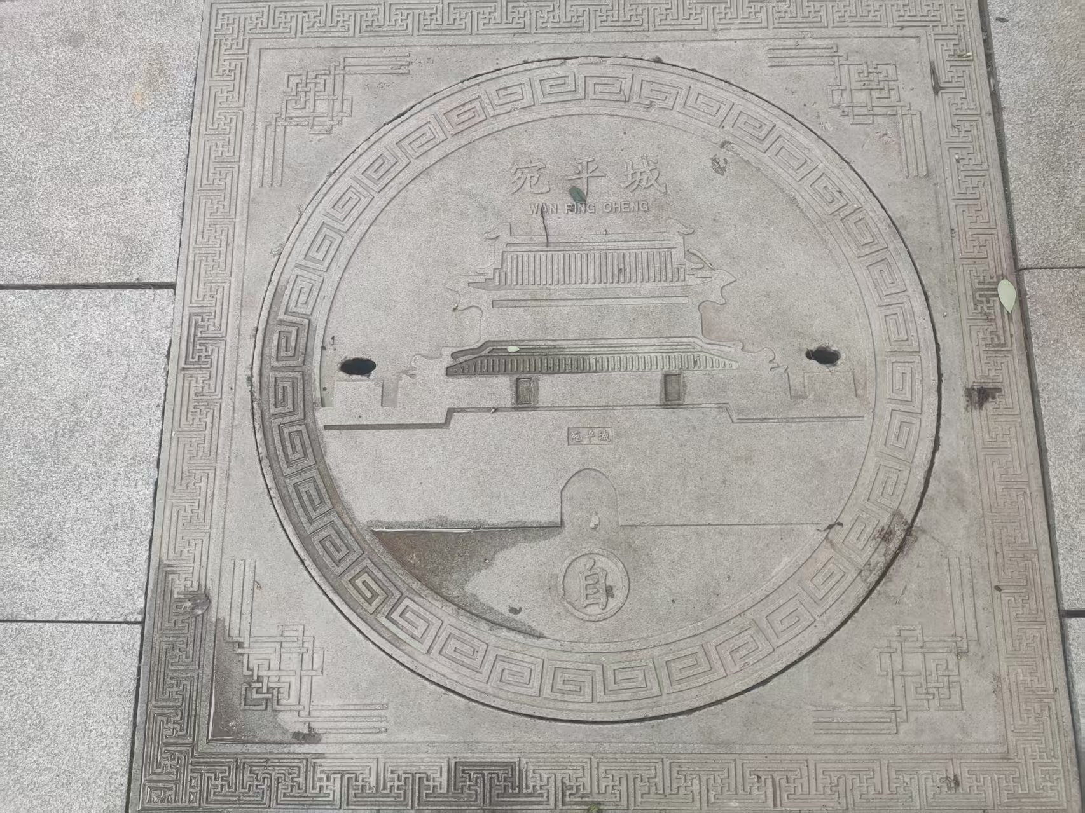
宛平城
宛平城在卢沟桥东，与桥相距百余米，是一座桥头堡，始建于明崇祯十三年。
1961年3月4日，包含宛平城在内的卢沟桥被中华人民共和国国务院公布为第一批全国重点文物保护单位。
1937年
1640年
1961年
1937年7月7日，这里爆发了“七七事变”。这是日本继“九一八”事变对中国发动侵略战争的继续和发展，也是中国全面抗击日本侵略战争的起点 。

Slide 5
2
YOU CAN ADD YOUR OWN TITLE
主要内容

Slide 6
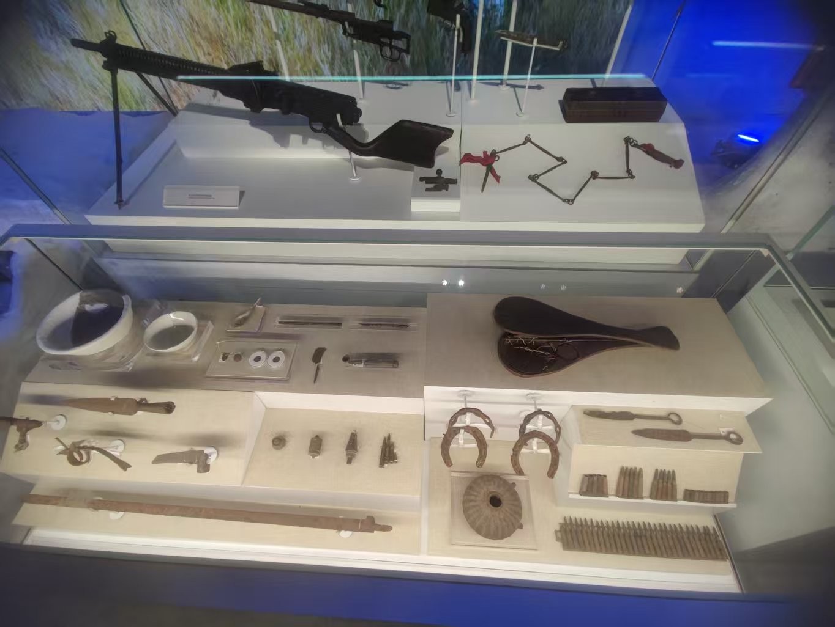
第一部分
1931年，震惊中外的“九一八事变”爆发，东北沦陷。随后，在中国共产党的组织下，东北地区开始组建抗日游击队。后来这支部队又被编为东北抗日联军。东北抗联有力打击了日本在东北的殖民统治，牵制了大量日、伪军。
抗联部队中涌现出不少的英雄，如杨靖宇，赵一曼等人。

Slide 7
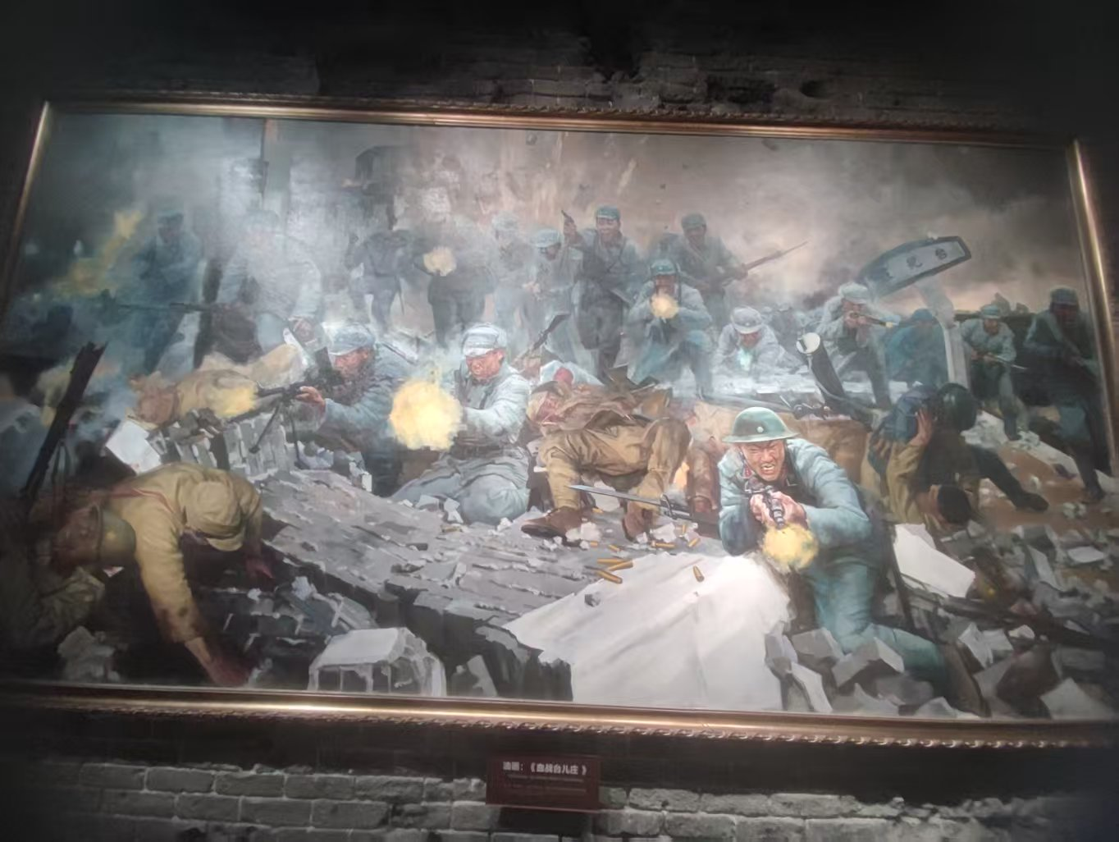
第二部分
1937年，“七七事变”暴发，北平、天津沦陷。随后，国共两党纷纷表态抗日决心，全民族抗战拉开帷幕。虽然在战争初期，日军企图通过“闪电战”的方式“三个月占领中国，但在战士们的顽强抵抗下，日军没能实现目标，双方进入战略相持阶段。
同时，一些海外华侨和少数民族也通过自己的方式来支援祖国。

Slide 8
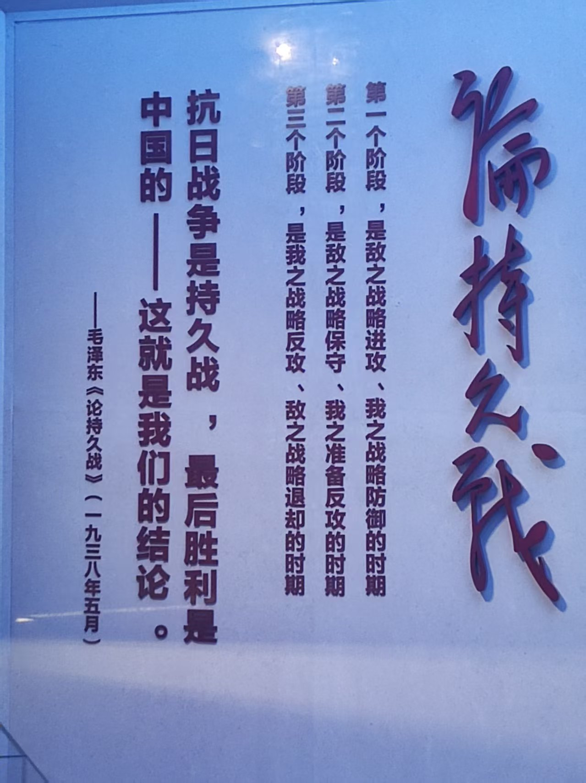
第三部分
抗战过程中，中国共产党起到了中流砥柱的作用。面对国民党内部“速胜论”和“亡国论”的错误思想，毛泽东在1938年写下《论持久战》。
在正确的战略领导下，敌后战场开始出现抗日根据地。很快，日本侵略者就陷入了敌后游击战争的汪洋大海中。
抗日根据地在很大程度上对牵制日军力量起到了巨大的作用。

Slide 9
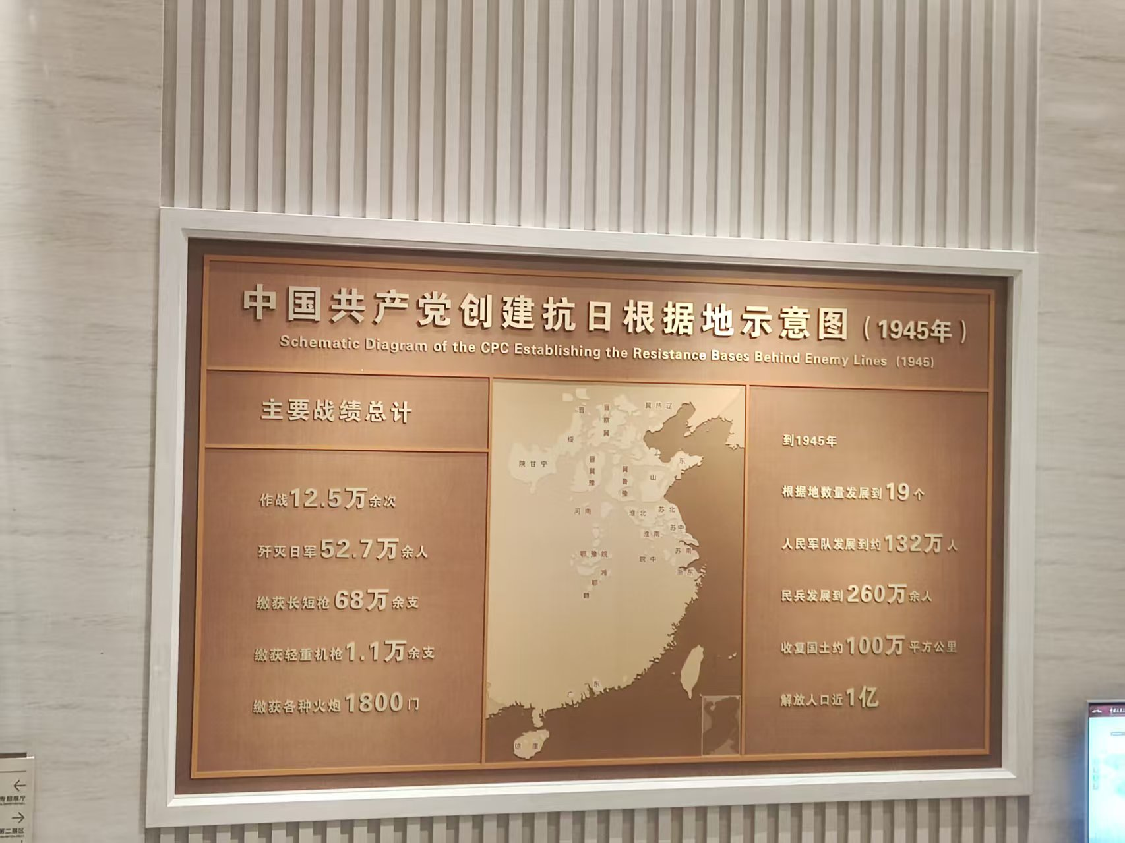
第四部分
中国战场是抗击日本法西斯侵略的主战场，也是世界反法西斯战争的东方主战场。中国以长期抗战牵制和消耗了日本大量兵力，打乱了日军既定战略意图，减轻了盟国压力。太平洋战争爆发后，中国依然在战略上策应和支持了盟军其他战场的作战，为世界反法西斯战争胜利做出了巨大贡献。

Slide 10
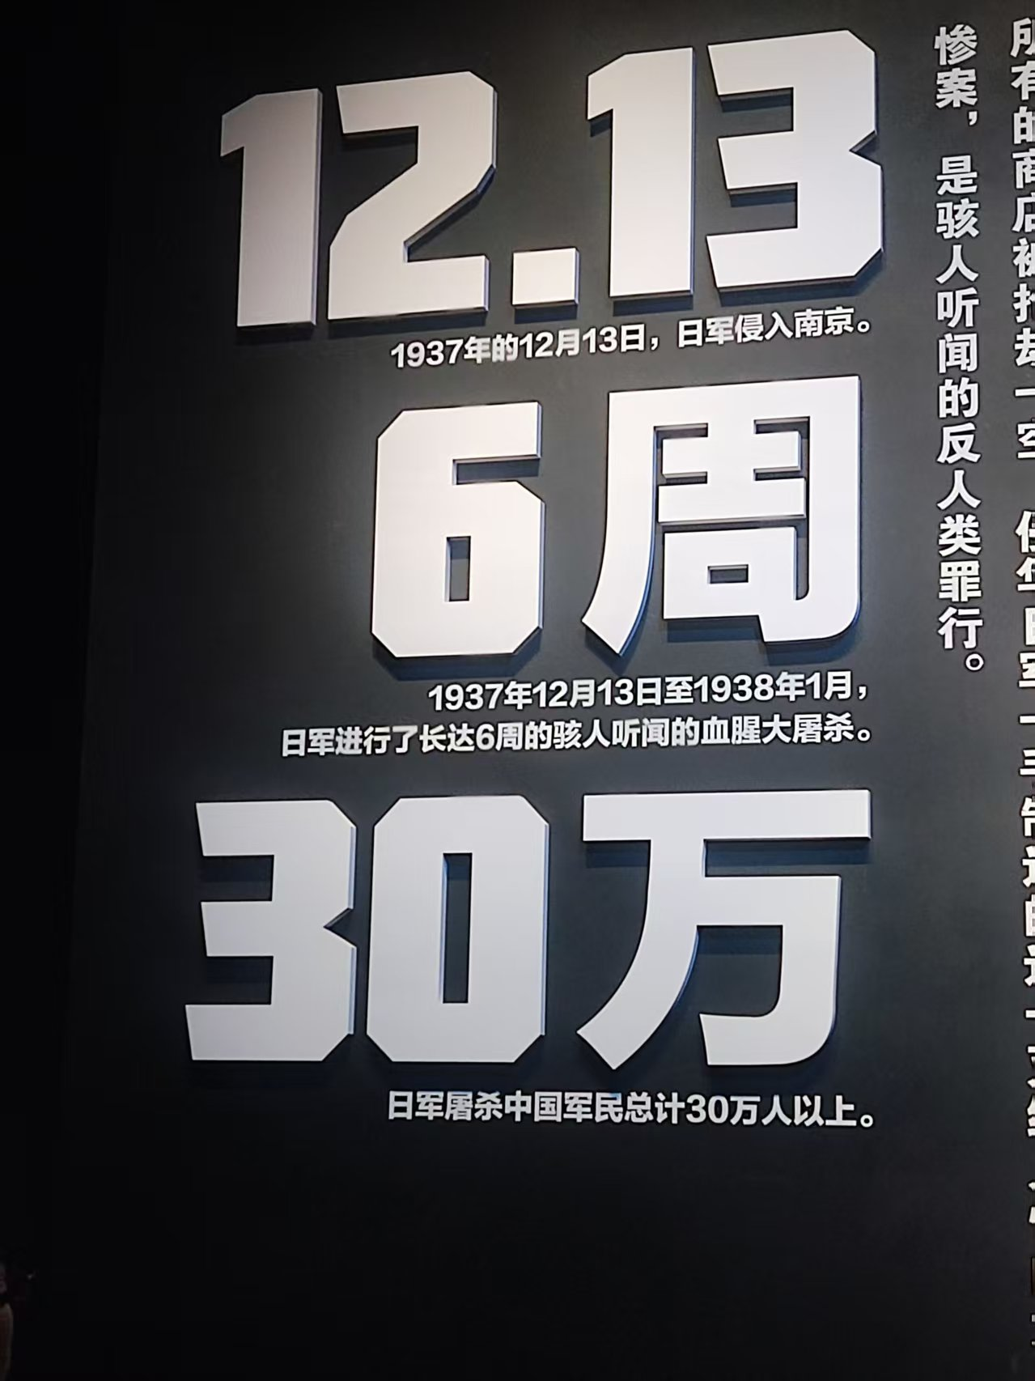
第五部分
在法西斯主义的思想下，日本军队在中华大地上做出了罄竹难书的暴行。他们大肆使用各种残暴手段进行屠杀、迫害、奴役、掠夺和摧残。不仅如此，他们还公然违反国际法，进行大规模生化武器研制，进行细菌战和化学战，造成中国军民大量伤亡。

Slide 11
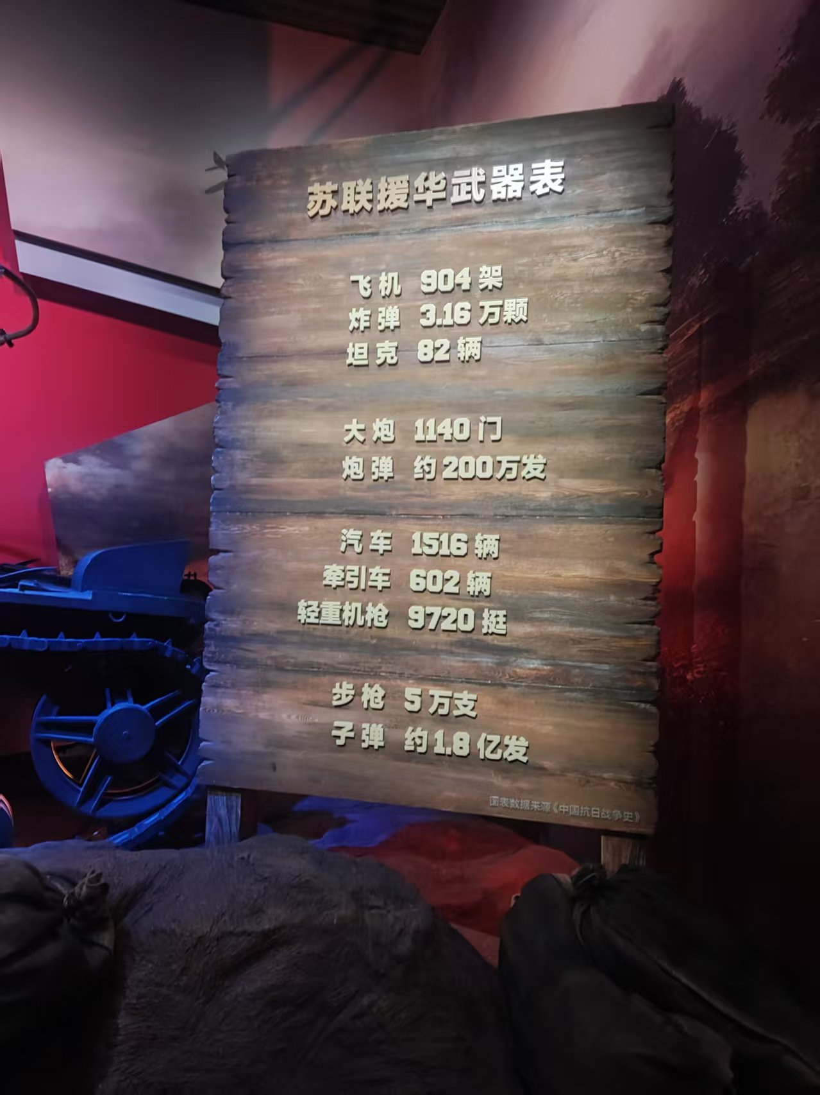
第六部分
世界反法西斯同盟的成员国在第二次世界大战期间也为中国进行了援助。美、苏等国都提供了物资上的支持。不仅如此，还有一些来自共产国际的国际友人来帮助中国抗战，最典型的例子就是加拿大军医白求恩。世界上爱好和平与正义的国家和人民、国际组织等各种反法西斯力量团结在一起。中国也借此赢得了崇高的民族声誉。

Slide 12
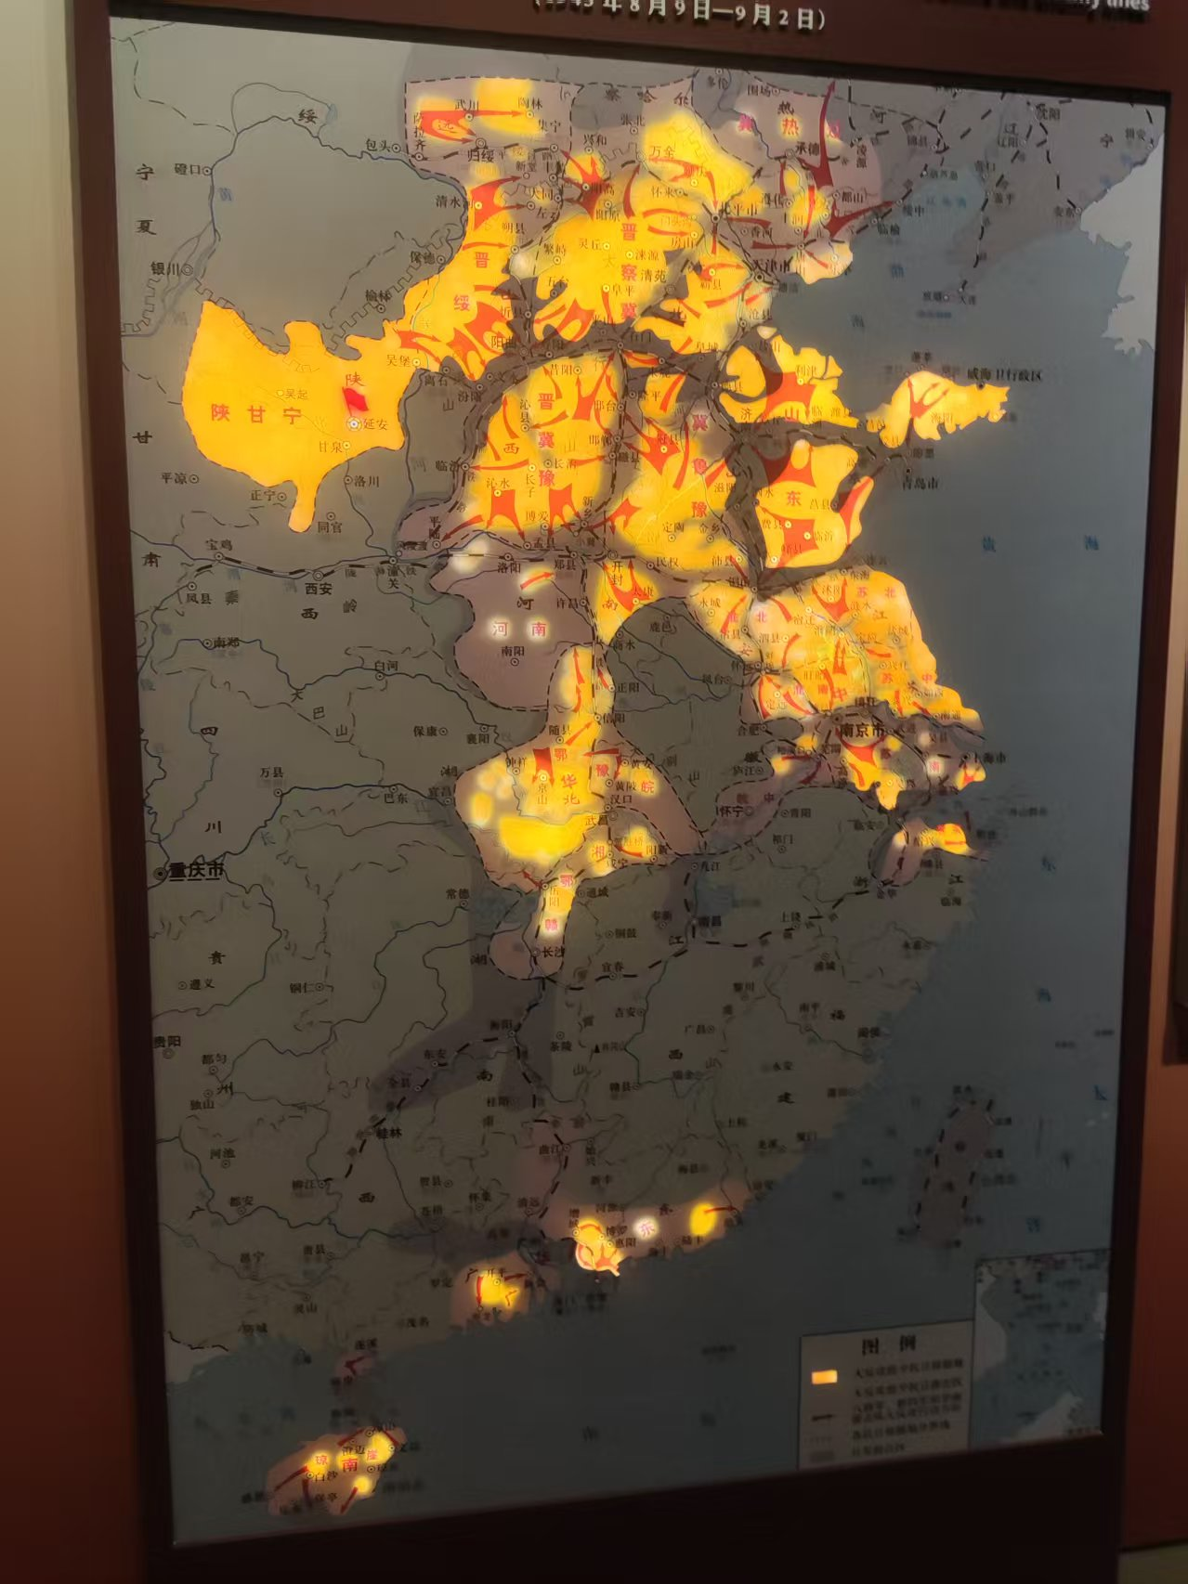
第七部分
中国人民经过14年浴血奋战，终于赢得了抗日战争的伟大胜利。
抗日战争的胜利是中华民族走向复兴的伟大转折点。这场胜利彻底粉碎了日本军国主义的侵略野心，捍卫了国家主权和领土完整，为世界反法西斯战争作出了重大贡献。这一伟大胜利为实现民族独立和人民解放奠定了坚实基础，对维护世界和平与发展产生了深远影响。

Slide 13
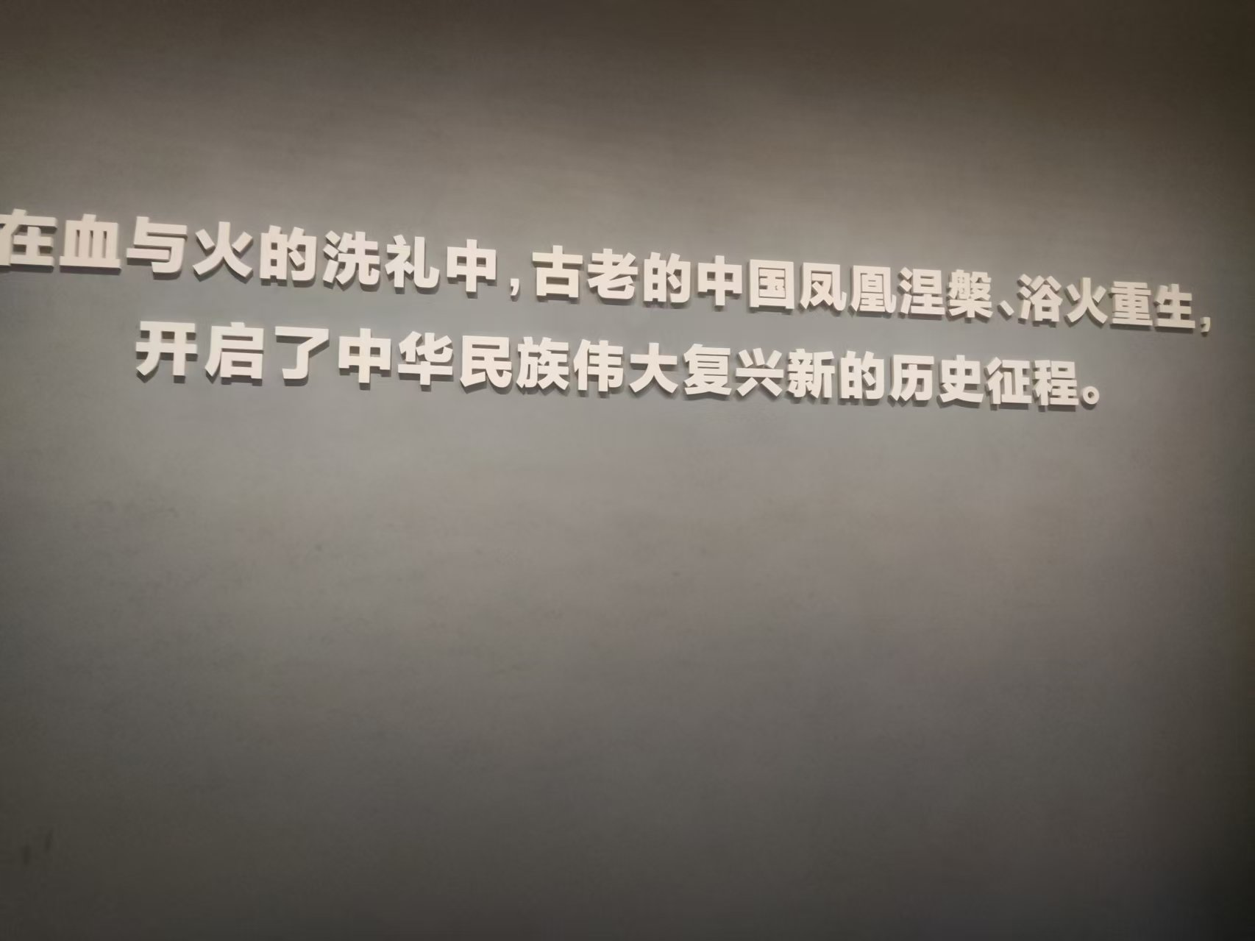
第八部分
中国人民热爱和平、珍惜和平，对战争带来的苦难有着刻骨铭心的记忆，对和平有着孜孜不倦的追求。当前，世界百年未有之大变局加速演进，以中国式现代化全面推进强国建设、民族复兴伟业进入关键时期。新征程上，我们将高举和平、发展、合作、共赢旗帜，奉行独立自主的和平外交政策，坚持走和平发展道路，推动构建新型国际关系，推动构建人类命运共同体。中国人民愿同世界人民携手开创人类更加美好的未来！

Slide 14
3
YOU CAN ADD YOUR OWN TITLE
参观体验

Slide 15
参观体验
展览形式丰富
有影像放映等多种形式。
恰逢抗日战争胜利80周年，博物馆内挤满了游客。
参观人数较多
参观体验
在“日本侵略者的法西斯暴行”部分中，文字部分变为黑底白字，让观众更能体会到日本侵略者罄竹难书的暴行。
氛围感
献花环节
展览最后有为烈士们电子献花的环节。

Slide 16
4
YOU CAN ADD YOUR OWN TITLE
总结与展望

Slide 17
日本在侵华战争期间的行为给中国人民带来了深重的灾难和痛苦。这段历史是中国人民无法抹去的伤痛，也是中国历史上重要的一页。
在战争中，日本军队在中国境内实施了大规模的军事行动，导致了大量无辜平民的伤亡和财产的巨大损失，尤其是南京大屠杀事件。更残忍的是，日军731部队甚至进行了细菌活体实验。
同时，无数中华儿女为了国家的独立、民族的解放和人民的幸福，英勇奋斗，视死如归。他们的英雄事迹和崇高精神，永远激励着我们不忘初心、牢记使命、不懈努力。我们要铭记历史，缅怀先烈，传承红色基因，发扬爱国主义精神，共同维护国家的和平与发展。烈士们的牺牲和贡献，将永远被人民铭记，他们的精神永垂不朽。
历史是最好的教科书。作为后来者，我们应当从这段历史中吸取教训，珍视如今来之不易的和平。

Slide 18
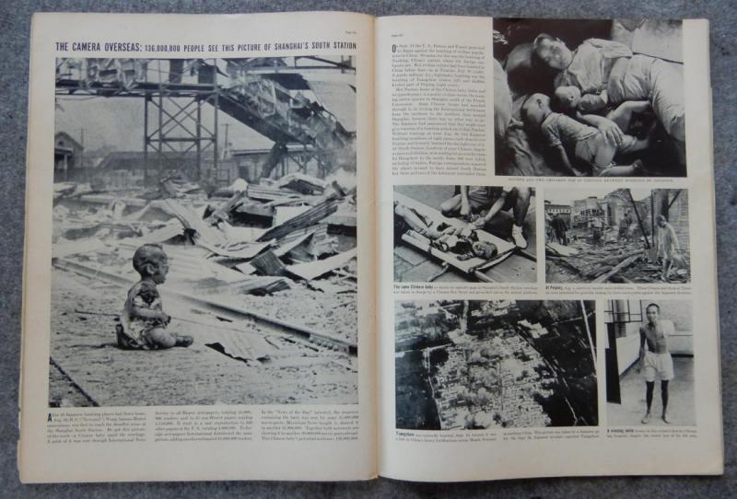
2025年8月21日，北京市民贾元良将他珍藏的一本1937年10月4日《LIFE》杂志捐赠给中国人民抗日战争纪念馆。在1937年10月4日的美国《LIFE》杂志上，刊登有一张“日军空袭下中国儿童”的照片，这张照片是中国抗战时期的著名影像，让国际社会看到了日军的暴行。

Slide 19
THANKS FOR LISTENING
谢谢大家

